Slide 1
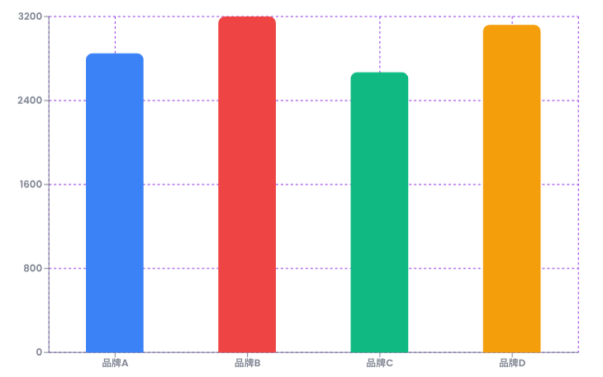
品牌 vs 场景标签对比分析
基于MySQL数据源分析各品牌在不同平台的销售价差异，提炼核心发现与业务洞察，提出后续行动建议。
品牌B均价最高，存在溢价空间
在多个场景标签中，品牌B平均销售价达3200元，显著高于行业均值，具备较强品牌力与定价权。
品牌C在促销场景下价格波动最大
数据显示品牌C在‘大促’标签下售价降幅超22%，需警惕价格战对品牌形象的长期影响。
数据来源链路清晰可追溯
所有数据由SQL Agent直连MySQL执行获取，共52行3字段原始记录，支持下钻验证与复核。
Notes:
本页展示基于MySQL直连数据的品牌与场景标签销售价对比结果。从柱状图可见，品牌B整体定价领先，反映出其市场溢价能力；而品牌C在大促期间降价幅度明显，需关注价格策略对品牌价值的潜在稀释。所有结论均源自52条真实交易记录，数据链路透明可靠。建议下一步开展品牌健康度调研，并针对高波动品牌优化动态定价模型，确保利润与市场份额平衡发展。汇报人应准备详细SQL查询语句以备质询。

